Slide 1
Die Transformations-Roadmap zu SAP HCM
for SAP S/4HANA
05.02.2026 von 11:00 – 12:00 Uhr

Slide 2



Organisatorisches
Ablauf Webinar
Unterlagen
Fragen
Handzeichen
Die Unterlagen werden im Anschluss per Mail verschickt
Stellen Sie Ihre Fragen bitte per Chatfunktion
Werden während des Webinars nicht registriert

Slide 3
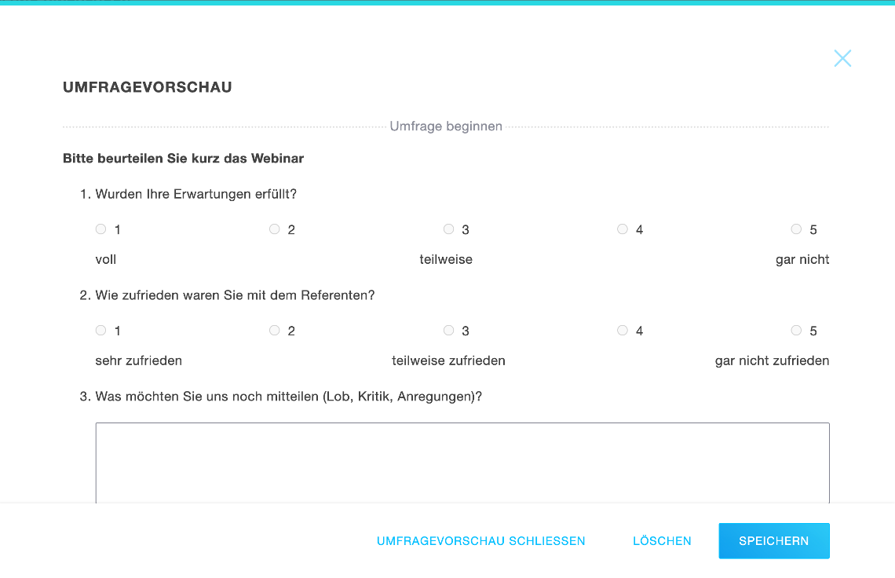
Organisatorisches
Bitte geben Sie uns ein Feedback. Die Umfrage startet automatisch, wenn Sie das Webinar beenden!

Slide 4
01 | Warum sollte man jetzt handeln?
02 | Funktionsumfang von SAP HCM for SAP S4/HANA
03 | Typische Projektvorgehensweise
04 | Transformationsoptionen und Zusammenspiel mit SAP SuccessFactors
05 | Inhalt einer Vorstudie

Slide 5
01
Warum sollte man jetzt handeln?

Slide 6




Migrations- und Transformationspfade (Fokus Payroll)
Cloud
SAP SuccessFactors Payroll
SAP SuccessFactors Employee Central Payroll
Lift + Shift
als Ablösung
SAP SuccessFactors Time Tracking
C
SAP SuccessFactors Employee Central (ink. Time Off + Benefits)
SAP SuccessFactors Talent Management
Hybrid
A
Lift + Shift als Ablösung
SAP HCM für SAP S/4HANA, Private Cloud Edition
Technische Migration
B
A
B
SAP HCM für SAP S/4HANA, On-Premise Edition
SAP ERP HCM
Aktuell für DE nicht verfügbar
Erweiterte Wartung
D
On-Premise
Allgemeine Wartung
SAP S/4 HANA Kompatibilitäts-pack Nutzungsrechte enden
EHP 0-5 Wartungsende (05/26)
November
2022
Mai
2026
Dezember
2027
Dezember
2030
Dezember
2040

Slide 7
Die unterschiedlichen Wartungszusagen im Überblick
SAP HCM R/3 on prem bis EHP 5
SAP HCM R/3 on prem mit anderen Modulen auf einer Instanz die bereits auf S/4 HANA-Version betrieben werden (Kompatiblitätspakete)
SAP HCM R/3 on prem EHP 6-8
(Erweiterte Wartung mit höheren Kosten möglich*)
SAP SuccessFactors Employee Central Payroll
SAP SuccessFactors Payroll (aktuell noch nicht für DE)
SAP HCM R/3 on prem EHP 6-8
SAP HCM S/4 HANA on prem und cloud
05/2026
12/2027
12/2030
12/2040
2040+
*Diese ist bei der SAP zu beantragen

Slide 8
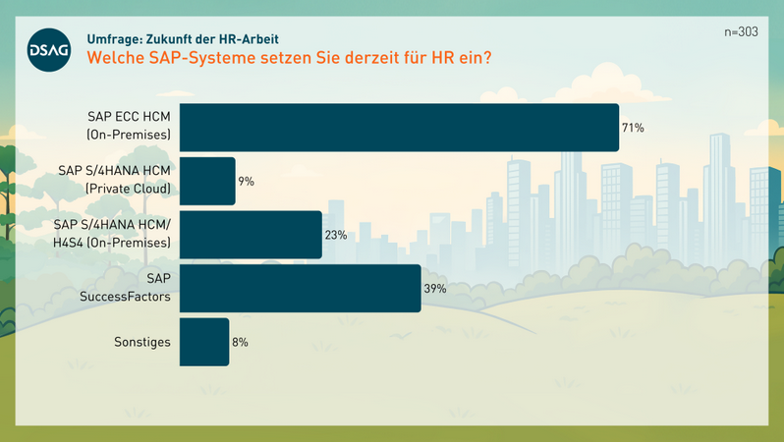
Wie viele Unternehmen im DACH-Raum nutzen noch SAP ECC HCM on-premise?
Auf die Frage, welche SAP-Systeme sie derzeit im HR einsetzen, gaben
71 Prozent der Befragten an, noch mit SAP ECC HCM (On-Premises) zu arbeiten.
39 Prozent nutzen SAP SuccessFactors, 23 Prozent SAP S/4HANA HCM (H4S4) On-Premises und
9 Prozent SAP S/4HANA HCM in der Private Cloud.
Bei dieser Frage waren Mehrfachnennungen möglich. „An den Antworten wird deutlich, wie heterogen die digitale Transformation in HR und IT ausfällt – und dass sie derzeit in vollem Gange ist“
https://dsag.de/presse/dsag-personaltage-hr-transformation-mit-h4s4-successfactors/

Slide 9
Aus dem bisher erwähnten ergeben sich diverse Fragestellungen?
Was steckt hinter SuccessFactors und wie funktioniert das System?
Wie verändern S/4HANA und SuccessFactors meine generelle SAP-Systemlandschaft?
Welche Strategie verfolgt SAP mit SAP HCM for S/4HANA?
Wird SAP HCM for S/HANA weiterentwickelt und wie lange wird das System gewartet?
Was passiert mit den „klassischen Modulen“ wie Entgeltabrechnung, Zeitwirtschaft, OM etc. in der Cloud?
Welche Lösungen kann mir heute SuccessFactors schon bieten?
Werden alle fachlichen und technischen Prozesse auch weiterhin durch SAP unterstützt?
Welche Kapazitäten werden in Zukunft für die Projekte benötigt (IT und/oder HR)?
Sind meine Add-ons mit S/4HANA und/oder SuccessFactors kompatibel?
Funktionieren die kundeneigenen Entwicklungen mit SAP HCM for S/4HANA, wenn nicht, was kann getan werden?
Was ist beim Thema Integration beachten?
Welche Kosten kommen in Zukunft auf uns zu?
….

Slide 10

„Lizenzzusammenfassung“ Stammdaten S4 und SF EC
Lizenz | Preis pro Mitarbeiter:in einmalig (zzgl. 22 % Wartung p.a.)
SAP Core Human Capital Management for SAP S/4HANA (PA/OM) | 120 €
SAP Time Tracking (PT) for SAP S/4HANA | 60 €
SAP Payroll Processing (PY) for SAP S/4HANA | 30 €
SAP E-Recruiting for SAP S/4HANA | 30 €
SAP Learning Solution for SAP S/4HANA | 60 €
PA, OM, PT & PY = 210 € pro Mitarbeiter + 22 % Wartung p.a.
Wenn Sie gleichzeitig SuccessFactors EC einführen & SuccessFactors EC das führende System ist, ist die „SAP Core Human Capital Management for SAP S/4HANA (PA/OM)” Lizenz nicht zu entrichten.
Sie sparen 120 Euro.

Slide 11
Bis zum Jahr 2027 ist ja noch Zeit …?
… lassen sie folgendes Gedankenspiel auf sich wirken
  ~ 1700 Kunden „sitzen“ in DE noch auf SAP ECC (PA/OM/PT/PY/…)
  Es sind ca. 2000 Berater:innen verfügbar (freiberuflich/ angestellt bei Beratungsunternhemen)
  Diese Berater:innen haben noch 20% stille Reserven
  Ein Conversion Projekt SAP HCM for SAP S/4HANA kostet im Schnitt ca. 80 PT
  Eine SuccessFactors EC Einführung umfasst im Schnitt ca. 100 PT und 70% der Kunden fragen neben S/4 auch SuccessFactors EC nach

Slide 12
Annahme die Projekte und Berater Kapazitäten verteilen sich über 6 Jahre gleich
Es ergibt sich eine Angebotslücke von 20000h / Jahr, es ist also von steigenden Preisen auszugehen.

Slide 13
Die Annahme der Gleichverteilung ist recht unwahrscheinlich, weil …
…die Unternehmen vermutlich schnell wechseln möchten.
...die Berater Kapazität aber nicht beliebig erhöht werden kann, da diese nicht bzw. nur langsam skalierbar ist.
…andere Module Druck machen bzgl. eines S/4 HANA Projekts (geteilte Instanz).
…die Unternehmen keine erhöhten Wartungskosten zahlen möchten.
…die Unternehmen schnell zu innovativen HR-Technologien wechseln möchten.
…die Lizenzzusammenfassung aus dem Sommer 2024 den Wechsel noch attraktiver macht.
Die Nachfrage wird womöglich schneller steigen als erwartet und der zeitliche Handlungs-druck sich dement-sprechend erhöht.

Slide 14
… wenn die Annahme der Gleichverteilung nicht zutreffend ist und stattdessen eine kurzfristig hohe Nachfrage entsteht
Es ergeben sich erhebliche Angebotslücken, die sich eventuell in erheblich höheren Preisen niederschlagen

Slide 15
SAP HCM for SAP S/4HANA
Wartungsende ermitteln
Betreiben Sie ihr SAP HCM R/3 System auf einem Releasestand EHP5 oder kleiner?
Ja
Sie haben nicht mehr viel Zeit; am 31.12.2025 läuft die Wartung für EHP 5 oder kleiner aus
Ja
Sie haben nicht mehr viel Zeit; am 31.12.2025 läuft die Wartung für das Kompatibiltätspackage aus
Nein
Betreiben Sie ihr SAP HCM R/3 mit anderen Modulen auf einer Instanz die bereits auf S/4 HANA-Version betrieben werden (Kompatiblitätspakete)?
Ja
Besteht der Wunsch die anderen Module auf S/4HANA zu migrieren?
Nein
Sind Sie bereit erhöhte Wartung zu zahlen?
Ja
Soll das HCM ebenfalls auf S/4HANA migriert werden?
Nein
Kommt ein Carve out des SAP HCM in Frage?
Ja
Wir können Ihnen dabei helfen ihr Carve Out Projekt zu planen
Nein
Sie müssen spätestens zum Zeitpunkt der anderen Module bzw zum Wartungsende des Kompatibilitätspackage (1.1.26) migrieren
Ja
Wir können einen SAP HCM for SAP S/4HANA Readiness Check für sie durchführen
Nein
Sie müssen bis zum 01.01.28 auf S/4HANA migrieren
Ja
Sie müssen bis zum 01.01.30 auf S/4HANA migrieren
Nein
Sind Sie bereit erhöhte Wartung zu zahlen?
Nein
Sie müssen bis zum 01.01.28 auf S/4HANA migrieren
Ja
Sie müssen bis zum 01.01.30 auf S/4HANA migrieren
Sie haben nicht mehr viel Zeit, wir helfen Ihnen gerne bei ihrem SAP HCM for SAP S/4HANA Readiness Check
Optional:
Führen Sie mit uns einen Cloud Readiness Check durch und evaluieren Sie die Deployment Optionen
Wir helfen Ihnen gerne bei ihrem SAP HCM for SAP S/4HANA Readiness Check
Wir beurteilen gerne Ihre Carve Out Optionen und Kosten

Slide 16
02
Funktionsumfang von SAP HCM for S4/HANA

Slide 17
SAP HCM für SAP S/4HANA, was bleibt / geht / ändert sich
+ (neu)
Fiori-Oberflächen zusätzlich zu SAP GUI-Oberflächen, z. B. Org-Chart, LSO
= (bleibt)
PCE und On-Premise Core-Funktionalitäten, Entgeltabrechnung, Zeitwirtschaft
+ nur On-Premise Talent- und Travelmanagement, Learning, Recruiting
- (entfällt)
Fachlich Veranstaltungsmanagement, Manager Desktop, alte PKP und noch weitere alte Module
fallen weg. Anpassungen an Infotypen wie z. B. Urlaub und Mehrarbeit
- (entfällt)
Technisch ESS auf ITS mit Java, HR-Renewal, HCM mit Adobe Forms…

Slide 18
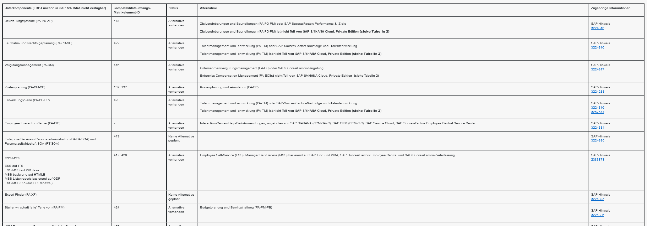
Hinweis 3091160 - was entfällt
https://launchpad.support.sap.com/#/notes/3091160
März
April
Mai
Juni
Juli

Slide 19
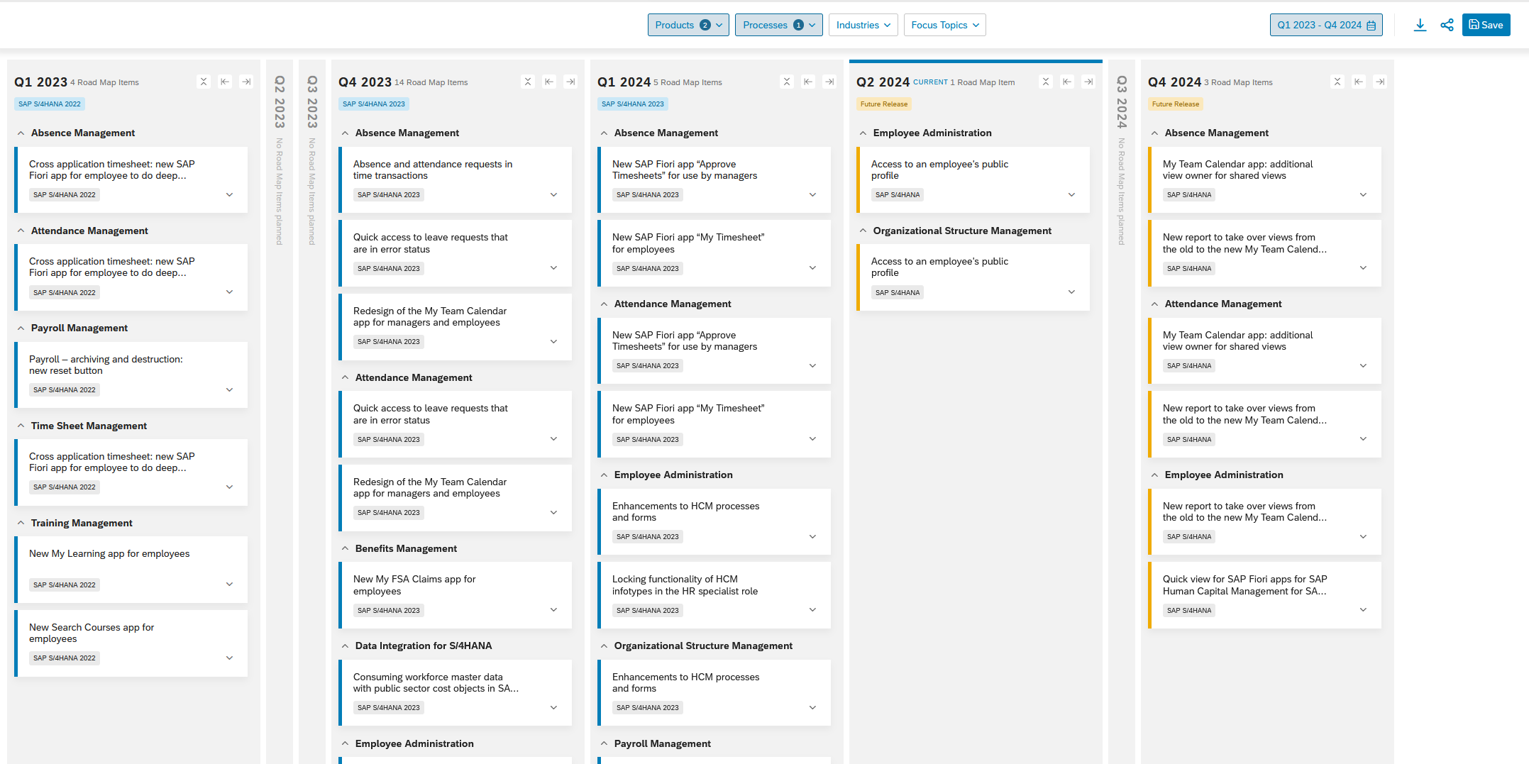
Neues in SAP HCM für SAP S/4HANA
Die Produkt-Roadmap von SAP® S/4HANA beschreibt, wie sich die Produktfunktionen im Laufe der Zeit weiterentwickeln sollen. Die Roadmap bietet Informationen zu den jüngsten sowie zu geplanten Innovationen und eine Zusammenfassung der zukünftigen Ausrichtung des Produkts.
SAP Roadmap Explorer for S/4HANA

Slide 20
Wichtige Änderungen im SAP HCM für SAP S/4HANA
Der Infotyp 0005 und der Infotyp 0083 können nicht mehr für die Urlaubsverwaltung und –abtragung genutzt werden https://launchpad.support.sap.com/#/notes/3138281
  Lösung: Vorherige Umstellung auf die Infotypen 2006 / 0416
Der Infotyp 2005 Mehrarbeit
  Lösung: Nutzung anderer Infotypen der Zeitwirtschaft (z B 2002 / 2011 i V m 2007)
Das Veranstaltungsmanagement ist nicht Bestandteil des SAP HCM für SAP S/4HANA https://launchpad.support.sap.com/#/notes/3224320
  Lösung: Umstellung auf LSO / SuccessFactors

Slide 21
Wichtige Änderungen im SAP HCM für SAP S/4HANA
Die „alte“ Personalkostenplanung basierend auf u a IT1015 ist nicht Bestandteil des SAP HCM für SAP S/4HANA
  Lösung: Umstellung auf die PA-CP
Managers Desktop (PA-MA)
  Lösung: MSS FIORI
Personalbeschaffung (PA-RC), die alten „PB“ Infotypen
  Lösung: E-Recruiting oder SuccessFactors Recruiting
März
April
Mai
Juni
Juli

Slide 22
Wichtige Änderungen im SAP HCM für SAP S/4HANA
Buchung der L&G Abrechnung mit den Reports RPCIPE00_OLD & RPCIPE00_OLD_CE
  Lösung: RPCIPE00/01 oder RPCIPE01_CE
KK1 Schnittstelle zu Terminals
  Lösung: HR-PDC Schnittstelle
…

Slide 23

Prüfung des Releasewechsel auf SAP HCM für SAP S/4HANA
Releasewechsel auf SAP® HCM for S/4HANA On-Premise Edition oder Private Cloud Edition
  Seit Q4/2022 gibt es die HCM-Komponenten auch unter S/4HANA
  Wenig neue Funktionen - nur Transfer der aktuellen SAP® HCM Funktionen auf S/4 Basis
  Wartungszusage bis 2040 für SAP® HCM for S/4HANA
  Das Preismodell orientiert sich ausschließlich an der Anzahl der verwalteten Mitarbeiter
  WIE WERDEN MITARBEITER BEI DER LIZENZIERUNG GEZÄHLT?
  Mitarbeiter sind Personen:
  die für ein Unternehmen oder eine juristische Einheit tätig sind,
  die Nutzungsrechte für die Funktionen des Packages erwerben,
  die für deren verbundene Unternehmen tätig sind, unabhängig vom Beschäftigungsstatus (z. B. Teilzeit, Vollzeit, Abwesenheit, Externe usw.)
Stammdaten
E-Recruiting
Payroll
Time
LSO
Private Cloud Edition
On Prem Edition

Slide 24
03
Projektvorgehensweise

Slide 25
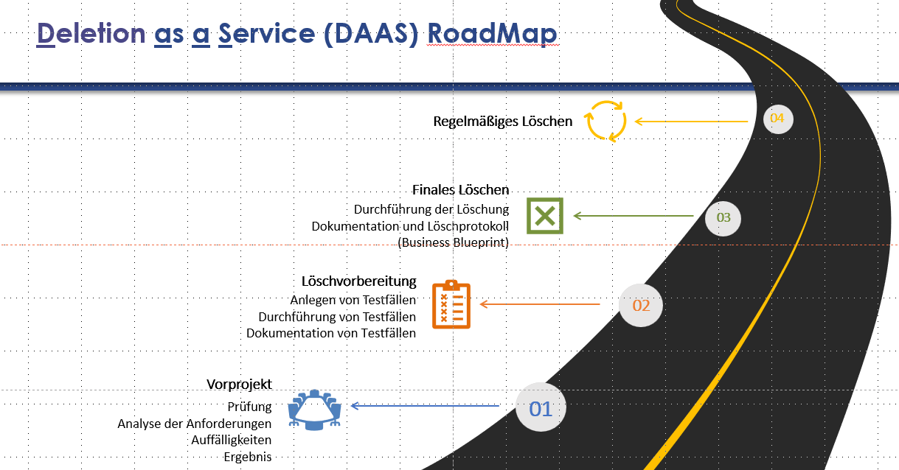
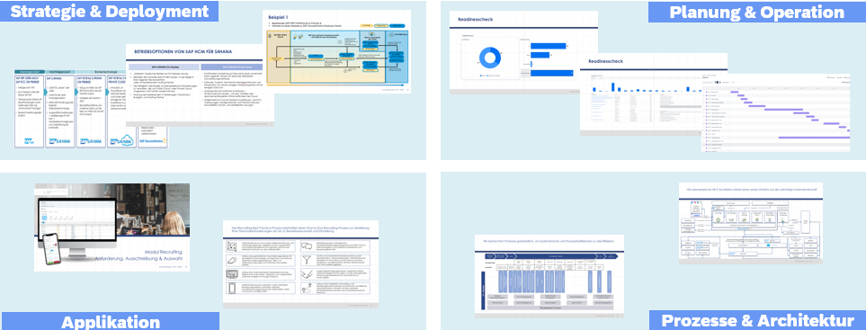
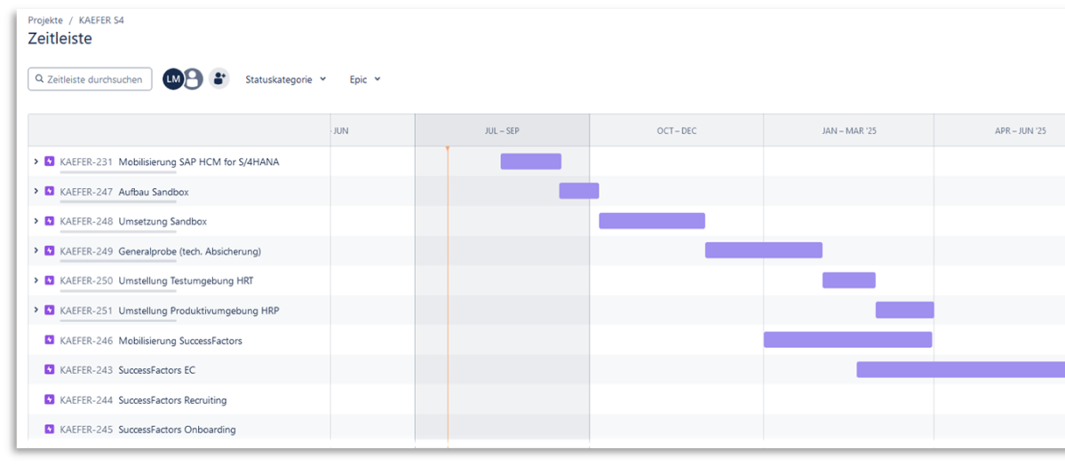
Vorgehen beim S/4Hana Upgrade
VORBEREITUNG UND PLANUNG DER MIGRATION
1 Systembereinigung mit ILM (Option)
2 Projektvorbereitung
(Readiness Checks & ATC Check …)
3 Projektplanung & Durchführung
EU DSGVO konformes Löschkonzept als ideales Nebenprodukt

Slide 26
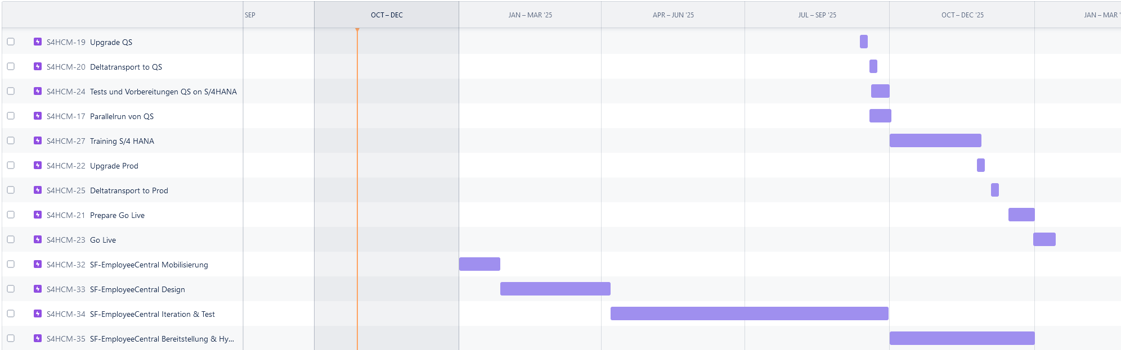
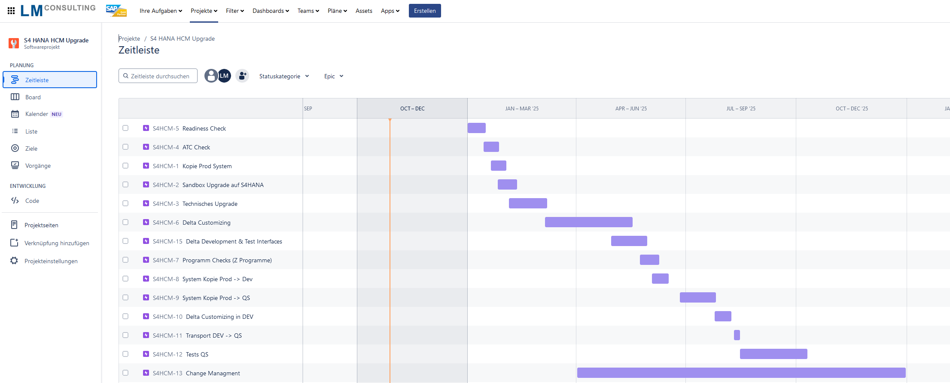
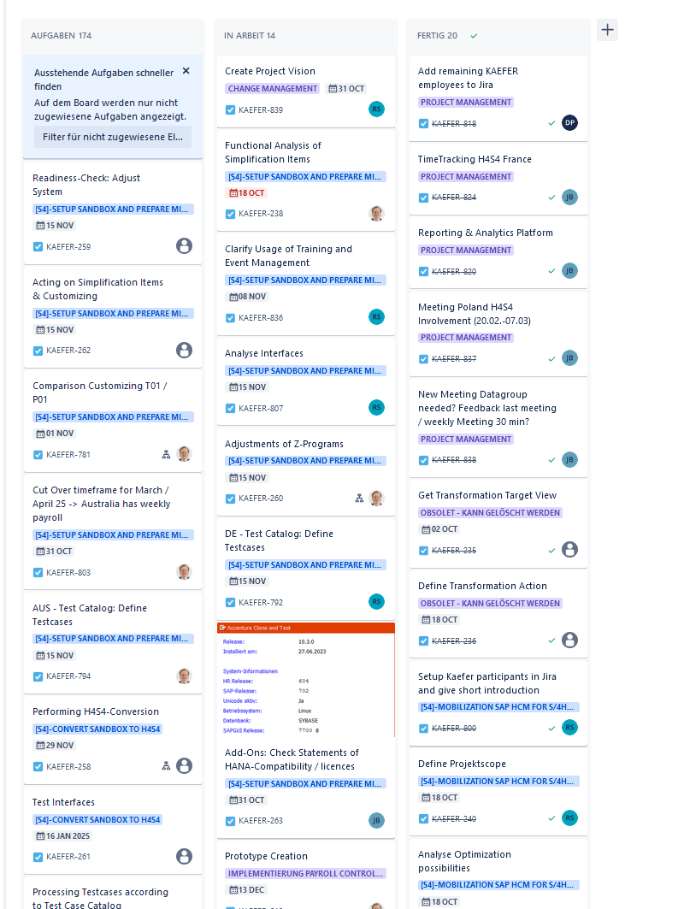
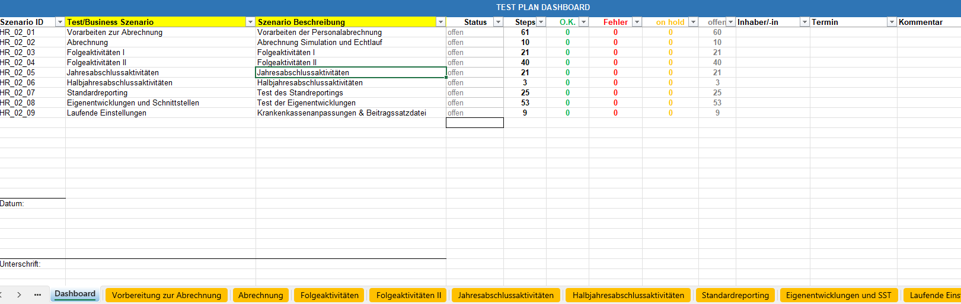
S/4 HANA & SuccessFactors EC Musterprojekt
PROJEKTBESCHLEUNIGER
Vordefiniertes Projekt
Ca. 300 Vordefinierte JIRA Tasks
483 Vordefinierte Testcases PA
243 Vordefinierte Testcases PY
83 Vordefinierte Testcases PT
Vordefinierte HCM / SF Integration
Toolbasierte Datenmigration
Dokumentierte Erfahrungen aus S/4HANA Projekten in unserem Confluence Lessons Learned Bereich

Slide 27
04
Transformationsoptionen und Zusammenspiel mit SAP SuccessFactors

Slide 28
Leistungsportfolio SAP SuccessFactors
SAP SuccessFactors
als Human Resource Management System
People Analytics
KENNZAHLEN, EINSICHTEN, BENCHMARKS & SZENARIEN
EMPLOYEE CENTRAL (Personenprofil)
zur Verankerung des Mitarbeiters in der Organisation
TALENT INTELLIGENCE HUB (Wachstumsportfolio)
zur Verankerung des Mitarbeiters mit seinen individuellen Eigenschaften
Time
Payroll
Benefits
Compensation
Onboarding
Recruiting
Learning
Opportunity Marketplace
Dynamic Teams
Performance
Succession & Development
HR BASISPROZESSE
TALENT MANAGMENT

Slide 29
Die Transformationsoptionen
3
HCM Suite
  Upgrade
  Talent & Analytics
  OM &PA
  Zeitwirtschaft & Entgeltabrechnung
2
Core Hybrid
HCM Public Cloud
  Upgrade
  Talent & Analytics
  OM &PA
1
Talent Management
Talent Hybrid
Analytics
  Upgrade
  Talent & Analytics
Talent Management
OM & PA
Talent Management
Analytics
Entgeltabrechnung
Analytics
OM & PA
Zeitwirtschaft
SAP Business Technology Platform
SAP S/4 HANA
Private Cloud Edition
OM & PA
Entgeltabrechnung
ERP
Entgeltabrechnung
Zeitwirtschaft
SAP ECC oder
SAP S/4HANA (On Premise)
Zeitwirtschaft
ERP
On-Prem oder Private Cloud
(Entscheidung des Kunden)
ERP

Slide 30




H4S4 Architektur ohne SF-Talent
STRENGTHS
        WEAKNESS
  Kein Implementierungsaufwand für ein Payroll- und SF-Projekt
  Geringer Migrationsaufwand auf SAP HCM for SAP S/4HANA
  Enthalten der ESS/MSS-Lizenzen in on-Prem-Lizenz
  Investitionssicherheit und Zeitgewinn bis 2040
  Freie Anbieterauswahl bei HCM Cloud Produkten
  Nahezu keine Innovationen seitens SAP HCM for SAP S/4HANA
  Veraltetes Stammdaten-Management mit veralteter User Experience; geringere Mitarbeiterakzeptanz bei Self-Services
  Kosten für evtl. FIORI-Projekte
  Heterogene HRIS-Landschaft mit Integrationsaufwänden und komplexer Schnittstellenarchitektur
S
W
OPPORTUNITIES
THREATS
0
T
  Fachkräftemangel: Junge Talente bevorzugen moderne Cloud-Ui
  SAP-Roadmap priorisiert Cloud
  Aufwändige Integration und Betrieb der unterschiedlichen Lösungen
  Mögliche Verfügbarkeit der SF-Payroll bis zum Ende der Wartungszusage
  Erfolgreiche Orchestration von „Best of Breed“ Anbietern

Slide 31

Talent Hybrid Architektur i.V.m. SAP HCM for S/4HANA
STRENGTHS
        WEAKNESS
  SAP HCM for SAP S/4HANA mit sehr geringem Mehrwert und begrenzte Cloud-Vorteile, da Kern-HR nicht profitiert
  Höhere Kosten der SAP HCM for SAP S/4HANA Lizenzmigration und keine Lizenzsubventionierung
  Einrichtung und Wartung von Schnittstellen
  FIORI Investitionen
  Nahezu keine Innovationen seitens SAP in HCM for SAP S/4HANAmehr
  Kein Implementierungsaufwand für ein Payroll und SF Time Projekt
  Geringer Migrationsaufwand auf SAP HCM for SAP S/4HANA
  Enthalten der ESS/MSS-Lizenzen in on-Prem-Lizenz
  Investitionssicherheit und Zeitgewinn bis 2040
  Schaffung moderner Talentprozesse
S
W
OPPORTUNITIES
THREATS
0
T
  Ganzheitliche Abbildung der Talentprozesse in SAP SuccessFactors
  Nutzung moderner Cloud‑Innovation im Talentbereich
  Geringerer Einstiegsaufwand und eine sukzessive HR‑Transformation
  Fehlende Nachfolgeintegration für SAP HCM
  for SAP S/4HANA zu SF ohne EC
  Erforderlichkeit eines Payroll-Projekts bis 2040
  Vendor-Lock-in: SAP zwingt langfristig zu EC-führender Cloud-Strategie.

Slide 32
Core Hybrid Architektur i.V.m. SAP HCM for S/4HANA
STRENGTHS
        WEAKNESS
  Kein Implementierungsaufwand für ein Payroll und SF Time Projekt
  Employee Central als globales Core-HR mit moderner UI, People Analytics und Self-Services
  Lizenzsubventionierung der SAP
  Standardisierte Kernprozesse mit Cloud-Innovationen, ohne Payroll-Komplexität sofort zu lösen
  Integration via SAP HCM Integration Add-on zu EC ist stabil und produktiv.
  Erhöhte Integrationsaufwände und Schnittstellenfehler-Risiken bei zwei Systeme für HR-Core
  Erforderlichkeit von Customizing und Wartung bei der Payroll-Replikation aus EC nach HCM bis 2040
  Change-Management: Mitarbeiter wechseln zwischen Cloud-UI und on-Premise Payroll-Transaktionen.
  Nahezu keine Innovationen seitens SAP in H4S4 mehr
S
W
OPPORTUNITIES
THREATS
0
T
  Perfekte Brücke von Talent Hybrid zu Full Cloud: EC als Basis für alle Module (Learning, Recruiting).
  Cloud-Vorteile (Analytics, Mobile) bei bewährter Payroll-Lokalität; Budget über Jahre verteilt.
  Vorbereitung auf SAP GROW-Szenario
  SAP SF Time Tracking kann genutzt, somit Zeitwirtschaft On-Prem abgelöst werden
  Erforderlichkeit eines Payroll Projekts bis 2040

Slide 33
Full Cloud Architektur mit EC Payroll
STRENGTHS
        WEAKNESS
  Einheitliche Cloud-Plattform mit globaler Payroll, People Analytics und KI-Funktionen
  Stark vereinfachte Schnittstelle EC zu ECP
  Kontinuierliche Innovation (halbjährliche Releases), moderne Mobile UI und hohe User Adoption.
  Zukunftssicher bis 2040+
  Keine SAP HCM for SAP S/4HANA Lizenzmigration
  Initialaufwand im Lift- und Shift-Projekt
  Geringe Vendor-Diversität und vollständige Abhängigkeit von der SAP
  Zwang der Implementierung von SAP SF Time Tracking
S
W
OPPORTUNITIES
THREATS
0
T
  Globale HR-Standardisierung und Analytics über alle Module hinweg
  Perfekte Basis für KI-gestützte HR (z.B. Skills Intelligence)
  Vereinheitlichung und Beschleunigung aller HR-Prozesse in der Cloud
  Vendor Lock-in: Schwieriger Wechsel zu anderen HCM-Anbietern später
  Funktionsdefizite in SAP SF Time Tracking gegenüber On-Prem

Slide 34
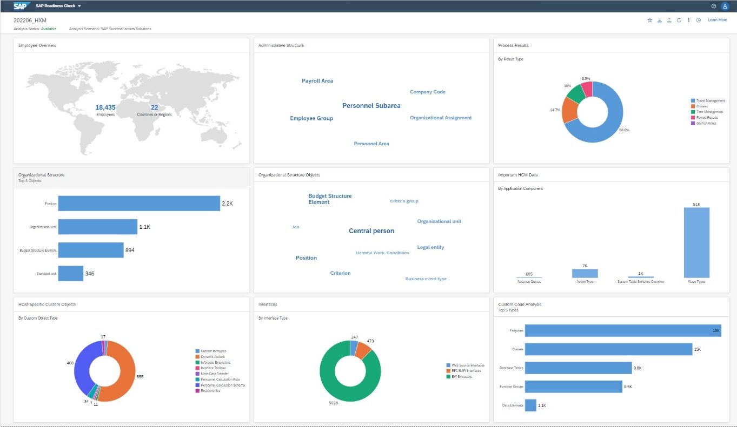
Readiness Check für SAP SuccessFactors
Der SAP Readiness Check für SAP SuccessFactors-Lösungen ist ein Tool, mit dem die bestehende SAP ERP HCM-Implementierung als Vorbereitung für einen Übergang zu SAP SuccessFactors analysiert werden kann.
Einblicke in die Mitarbeiterstruktur
Analyse der Organisationsstruktur
Wichtige HCM Daten
Analyse des kundenspezifischen Codings
HILFESTELLUNG ZUR BEANTWORTUNG DER FOLGENDEN FRAGESTELLUNGEN:
Welche Funktionen werden in SAP ERP HCM verwendet?
Wie groß ist das Datenvolumen, das mit einer bestimmten Funktion verbunden ist?
Wie viele Daten müssten in etwa auf neue Ziellösungen migriert werden?
Wie können die Transaktions- und Stammdaten in einem produktiven SAP ERP HCM-System leicht identifiziert, gemessen und kategorisiert werden?
Wie viele Erweiterungen hat das SAP ERP HCM-System derzeit?

Slide 35
SAP SuccessFactors als Innovationslösung
SAP SuccessFactors ist eine vollständig “neues” rein cloud basiertes SAP Produkt für HR-Prozesse.
Beispielhafter Datenfluss über die Planstellendaten
EMPLOYEE CENTRAL | RECRUITING | ONBOARDING
Mitarbeiter und Führungskräfte werden in den Mittelpunkt von Personalprozessen gestellt​ inkl. Self-Services
Auslieferung von Innovationen z.B. KI
Ablösung von Prozesssilos und Umsetzung von Prozessen, welche direkt ineinandergreifen
Verbesserung der Datenqualität und Reduktion der redundanten Dateneingabe (geringerer Administrationsaufwand)
Reduktion der Betriebskosten
Planstellendaten
Stellen-anforderung
Validierung der Personaldaten
Stellen-veröffentlichung
Vervollständi-gung der Einstellungs-daten
Einstellung abgeschlossen
Angebot
Einstellung
Nutzen von Innovationen| Ein Modernes Personalwesen |HR & HR-Prozesse Neudenken | Kontinuierliche Weiterentwicklung über halbjährliche Release-Zyklen
Mitarbeiter-anlage
Initiierung des Onboardings

Slide 36
05
Inhalt einer Vorstudie

Slide 37




Unsere Phasen zur Durchführung der Vorstudie
FÜLLEN SIE UNSEREN FRAGEBOGEN ZUR WORKSHOP- VORBEREITUNG AUS
DURCHFÜHRUNG DER WORKSHOPS
ANALYSE DER WORKSHOP ERGEBNISSE
ERGEBNIS-PRÄSENTATION

Slide 38


Unsere Vorstudie kann auf Basis Ihrer individuellen Ausgangssituation modular zusammengestellt werden
01 BEWERTUNG
02 READINESS CHECK
03 ZIELARCHITEKTUR
04 PROJEKTSCOPE
Unsere Empfehlung, um Ihre HR-IT-Strategie und Roadmap zu entwickeln
STARTERPAKET HR-IT-STRATEGIE
01.1 Migrationsoptionen für SAP HCM for S/4HANA
02.1 SAP HCM for S/4HANA Readiness Check
03.1 Definition der Zielarchitektur
04.1 Grobe Aufwandseinschätzung
01.2 Transformationsoptionen für SAP SuccessFactors
02.2 SAP SuccessFactors Cloud Readiness Check
Unsere Empfehlung, um Ihre Transformation und Migration vorzubereiten
WEITERE MODULARE BAUSTEINE
01.3 Roll-out Szenarien für SAP SuccessFactors
03.2 Schnittstellen- & Integrationskonzept
04.2 Definierter Implementierungsscope inkl. Zielszenario
01.4 Identifizierung von Quick Wins & Optimierungs-potenzialen
03.3 Betrachtung der betroffenen Umfeldsystem
04.3 Zeitliche- & fachliche Planung (Projektplan)
03.4 Fit Gap Analyse
04.4 Identifizierte Teilprojekte
04.5 Change-Management -Identifizierte Prozesse betroffen vom Wandel

